Slide 1
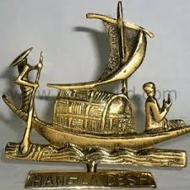
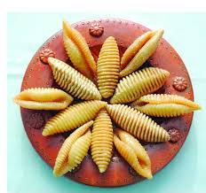
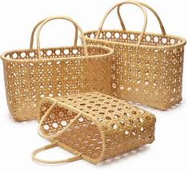
স্বাগতম
Notes:
স্বাগতম স্লাইডটি পাঠসংশ্লিষ্ট করা হয়েছে। ছবি নিয়ে শিক্ষার্থী প্রশ্ন করলে উত্তর দিতে হবে, না করলে এই স্লাইড নিয়ে আলোচনা নিষ্প্রয়োজন।

Slide 2
পরিচিতি
মো. মানিক মিয়া
সহকারী শিক্ষক
ষাইটশালা আদর্শ উচ্চ বিদ্যালয় এন্ড কলেজ
ব্রাহ্মণপাড়া, কুমিল্লা।
পাঠ পরিচিতি
শ্রেণি: অষ্টম
বিষয়: বাংলা প্রথম পত্র
Notes:
শিক্ষক অন্যের পরিচিতি Hide করে নিতে পারেন।

Slide 3
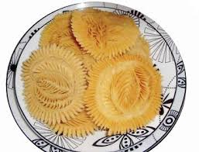
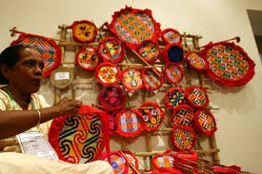
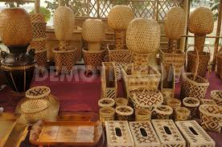
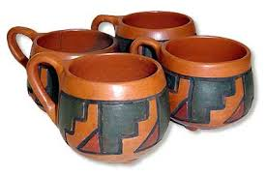
এগুলো কোন ধরনের শিল্প?
ছবিগুলো কিসের?
ফুল পিঠা
হাত পাখা
বেতের তৈরি জিনিস
মাটির তৈরি কাপ
Notes:
পাঠ ঘোষণার পূর্বে ছবিগুলো দেখিয়ে প্রশ্নোত্তর এর মাধ্যমে শিক্ষার্থীদের কাছ থেকে আজকের পাঠের বিষয়টি বের করা হবে। শিক্ষক নিজের পছন্দ অনুযায়ী পাঠসংশ্লিষ্ট অন্য উপায়েও পাঠ ঘোষণা করতে পারবেন।

Slide 4
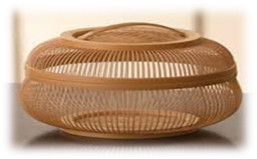
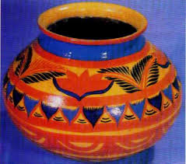
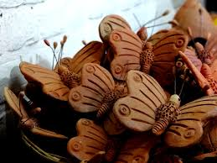
আমাদের লোকশিল্প
কামরুল হাসান
(দ্বিতীয় অংশ)
Notes:
পাঠ ঘোষণার পর লেখকের নাম শিক্ষার্থীদের কাছ থেকে জানতে চাওয়া হবে তারপর ক্লিক করা হবে এবং লেখকের নাম আসবে। (বাংলাদেশের গ্রামে গ্রামে কাঁসা ও পিতল থেকে শেষ পর্যন্ত)

Slide 5
শিখনফল
এই পাঠ শেষে শিক্ষার্থীরা-
১। নির্বাচিত অংশটুকু শুদ্ধ উচ্চারণে পড়তে পারবে।
2। নতুন শব্দগুলোর অর্থসহ বাক্য ও অনুচ্ছেদ গঠন করতে পারবে।
3। বাংলাদেশের লোকশিল্পের ( কাঁসা পিতল, বেত , বাঁশ,কাঠ,পোড়ামাটি, মাদুর,শিকা,হাতপাখা, ফুল পিঠা, কাপড়ের পুতুল ) বর্ণনা দিতে পারবে।
৪। আমাদের লোকশিল্প সংরক্ষণ ও সম্প্রসারণ এর গুরুত্ব বিশ্লেষণ করতে পারবে।
Notes:
শিক্ষকের জন্য শিখনফল , শিক্ষার্থীদের নাও দেখানো যেতে পারে।

Slide 6
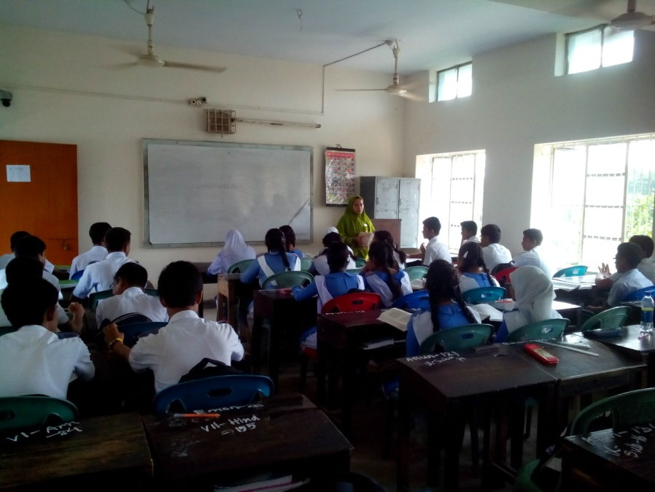
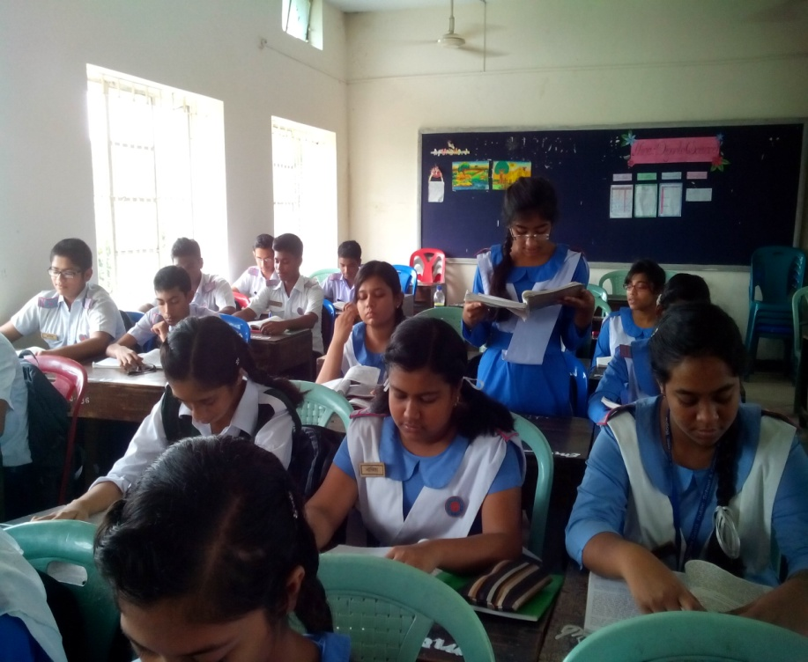
সরব পাঠ
আদর্শ পাঠ
Notes:
শিক্ষক নিজে আদর্শ পাঠ দিবেন এবং শিক্ষার্থীদের দ্বারা সরব পাঠ সম্পন্ন করাবেন।

Slide 7
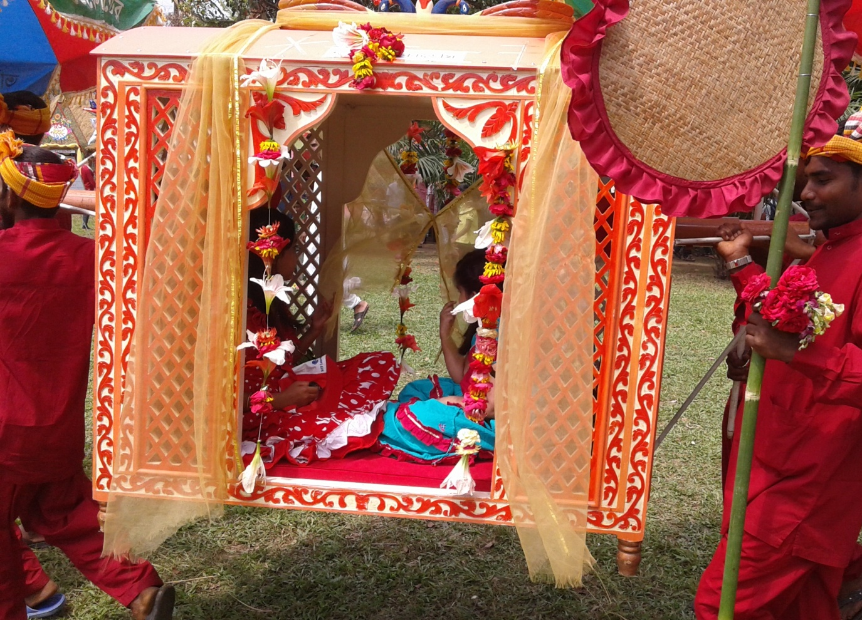
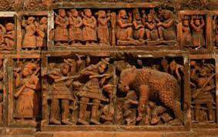
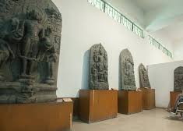
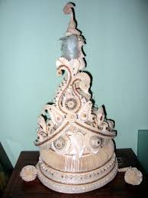
এসো শব্দার্থসমূহ শিখে নিই
সংরক্ষণ
ঐতিহ্য
প্রতীকধর্মী
টোপর
বিশেষভাবে রক্ষা করা
হিন্দু সম্প্রদায়ের বরের মাথায় মুকুট
নির্দেশনজ্ঞাপক
অতীতের গর্ব ও গৌরবের বস্তু
Notes:
এই স্লাইডে প্রথমে মূল শব্দ আসবে তারপর ছবি তারপর শব্দের অর্থ আসবে।

Slide 8
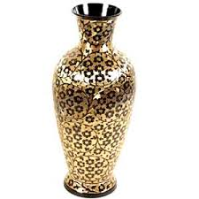
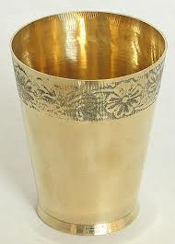
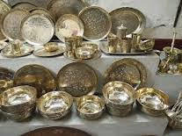
বিষয়বস্তু উপস্থাপন
শত শত গ্রাম্য কারিগরের তৈরি বিচিত্র সব কাঁসা বা পিতলের তৈজসপত্র
Notes:
এই স্লাইডে একের পর এক ছবিগুলো আসবে এবং শিক্ষার্থীদের প্রশ্ন করা হবে: লোকশিল্পের সাথে ছবিগুলোর সম্পর্ক কী তারপর Text দেখানো হবে। এরপর বিষয়বস্তু আলোচনা করা হবে।

Slide 9
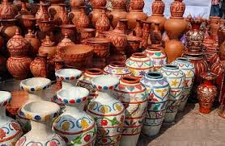
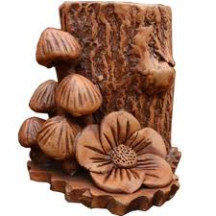
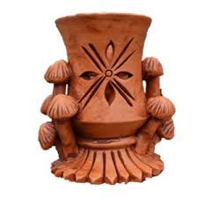
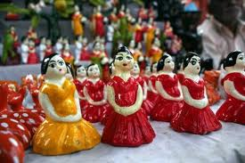
লোকশিল্পের অতুলনীয় নিদর্শন মৃৎশিল্প
Notes:
এই স্লাইডে একের পর এক ছবিগুলো আসবে এবং শিক্ষার্থীদের প্রশ্ন করা হবে: লোকশিল্পের সাথে ছবিগুলোর সম্পর্ক কী তারপর Text দেখানো হবে। এরপর বিষয়বস্তু আলোচনা করা হবে।

Slide 10
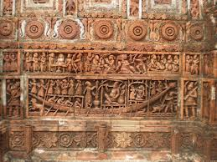
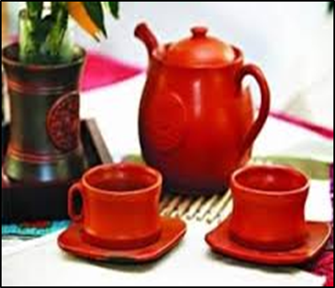
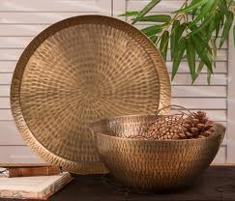
জোড়ায় কাজ
ঐতিহ্য
লোকশিল্প
সম্প্রসারণ
উপরের ছবি ভালোভাবে দেখে শব্দসমূহ দিয়ে তিনটি বাক্যের একটি অনুচ্ছেদ লেখ।
Notes:
শিক্ষক প্রয়োজনে ছবি পরিবর্তন করে নিতে পারেন। অথবা অন্য উপায়ে জোড়ায় কাজ দিতে পারেন।

Slide 11
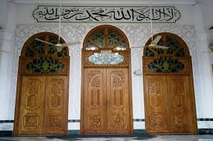
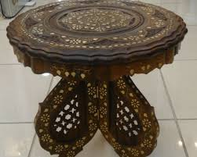
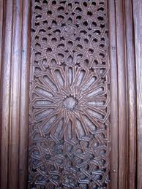
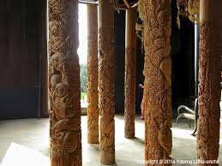
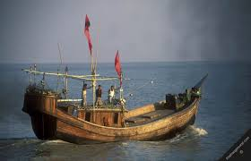
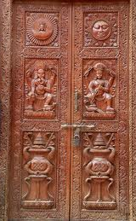
এ ধরনের কাঠের কারুকাজকে হাসিয়া বলা হয়
Notes:
এই স্লাইডে একের পর এক ছবিগুলো আসবে এবং শিক্ষার্থীদের প্রশ্ন করা হবে: লোকশিল্পের সাথে ছবিগুলোর সম্পর্ক কী তারপর Text দেখানো হবে। এরপর বিষয়বস্তু আলোচনা করা হবে।

Slide 12
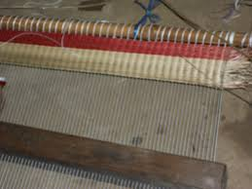
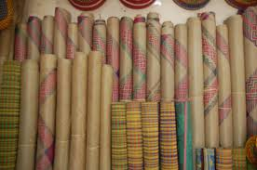
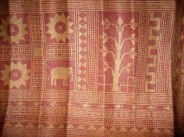
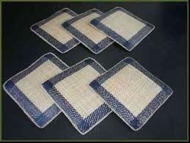
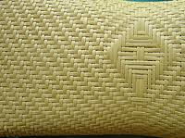
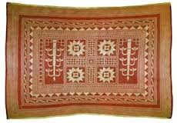
খুলনার মাদুর এবং সিলেটের শীতলপাটি শুধু শিল্প নয় গ্রীষ্মকালে ব্যবহারে আরামদায়ক
Notes:
এই স্লাইডে একের পর এক ছবিগুলো আসবে এবং শিক্ষার্থীদের প্রশ্ন করা হবে: লোকশিল্পের সাথে ছবিগুলোর সম্পর্ক কী তারপর Text দেখানো হবে। এরপর বিষয়বস্তু আলোচনা করা হবে।

Slide 13
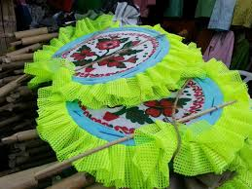
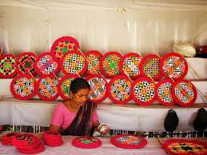
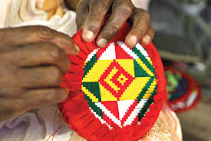
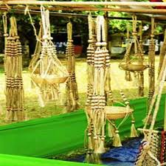
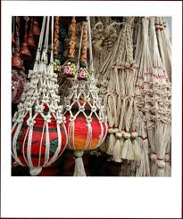
গ্রাম বাংলার ঘরে ঘরে তৈরি শিকা ও হাত পাখা
Notes:
এই স্লাইডে একের পর এক ছবিগুলো আসবে এবং শিক্ষার্থীদের প্রশ্ন করা হবে: লোকশিল্পের সাথে ছবিগুলোর সম্পর্ক কী তারপর Text দেখানো হবে। এরপর বিষয়বস্তু আলোচনা করা হবে।

Slide 14
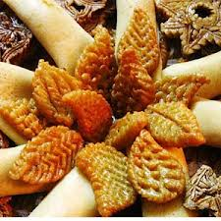
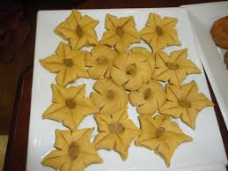
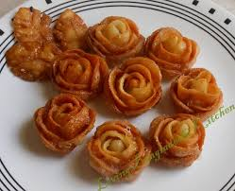
ফুল পিঠা শুধু প্রয়োজনই মেটায় না এটা শিল্পও বটে
Notes:
এই স্লাইডে একের পর এক ছবিগুলো আসবে এবং শিক্ষার্থীদের প্রশ্ন করা হবে: লোকশিল্পের সাথে ছবিগুলোর সম্পর্ক কী তারপর Text দেখানো হবে। এরপর বিষয়বস্তু আলোচনা করা হবে।

Slide 15
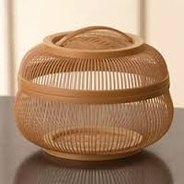
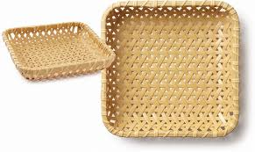
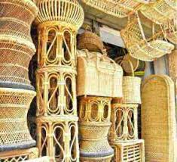
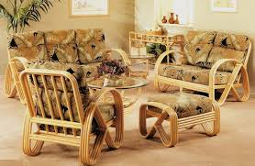
বাঁশ ও বেত শিল্পের আধুনিক রুচির ব্যবহার সামগ্রী
Notes:
এই স্লাইডে একের পর এক ছবিগুলো আসবে এবং শিক্ষার্থীদের প্রশ্ন করা হবে: লোকশিল্পের সাথে ছবিগুলোর সম্পর্ক কী তারপর Text দেখানো হবে। এরপর বিষয়বস্তু আলোচনা করা হবে।

Slide 16
সোলাশিল্পের উৎকৃষ্ট সৃজনশীলতার নমুনা টোপর, পুতুল ও ফুল
Notes:
এই স্লাইডে একের পর এক ছবিগুলো আসবে এবং শিক্ষার্থীদের প্রশ্ন করা হবে: লোকশিল্পের সাথে ছবিগুলোর সম্পর্ক কী তারপর Text দেখানো হবে। এরপর বিষয়বস্তু আলোচনা করা হবে।

Slide 17
কাপড়ের পুতুল কখনও প্রতীকধর্মী, কখনও বাস্তবধর্মী দেশের ঐতিহ্যের প্রতিনিধিত্ব করে বিদেশি পয়সা উপার্জনে সহায়তা করে
Notes:
এই স্লাইডে একের পর এক ছবিগুলো আসবে এবং শিক্ষার্থীদের প্রশ্ন করা হবে: লোকশিল্পের সাথে ছবিগুলোর সম্পর্ক কী তারপর Text দেখানো হবে। এরপর বিষয়বস্তু আলোচনা করা হবে।

Slide 18
লোকশিল্প সংরক্ষণের উপায়
কুটির শিল্প গড়ে তোলা
লোকশিল্প প্রস্তুতে মনোযোগ দেওয়া
সচেনতা সৃষ্টি করা
লোকশিল্পের ব্যবহারে উৎসাহিত করা
সরকারি ও বেসরকারি উদ্যোগ গ্রহণ করা
বিদেশি অতিথিদের আকৃষ্ট করা ও উপহার দেওয়া
Notes:
লোকশিল্প সংরক্ষণের উপায় সম্পর্কে শিক্ষার্থীদের প্রথমে প্রশ্ন করে নিতে হবে, তারপর উপায়গুলো দেখিয়ে আলোচনা করা হবে।

Slide 19
দলগত কাজ
‘ক’-দল: দৈনন্দিন জীবনে কাঠ শিল্পের যেসব জিনিস ব্যবহৃত হয় সেগুলো নিয়ে একটি অনুচ্ছেদ তৈরি কর।
‘খ’ -দল: লোকশিল্প সংরক্ষণের উপায় সমূহ নিয়ে একটি অনুচ্ছেদ তৈরি কর।
‘গ’ -দল: তোমাদের এলাকায় দেখা কয়েকটি লোকশিল্প নিয়ে একটি অনুচ্ছেদ তৈরি কর।
Notes:
প্রথমে শিক্ষার্থীদের কয়েকটি দলে ভাগ করে নিবেন। শিক্ষক প্রয়োজনে ছবি পরিবর্তন করে নিতে পারেন অথবা অন্য উপায়ে দলগত কাজ( দলগত কাজ অবশ্যই শিক্ষার্থীর চিন্তন শক্তি বিকাশে সহায়ক হতে হবে) দিতে পারেন।

Slide 20
মূল্যায়ন
সঠিক উত্তরের জন্য এখানে ক্লিক করুন
বহুনির্বাচনী প্রশ্ন
১। সোলাশিল্পের উৎকৃষ্ট উদাহরণ কোনটি?
(ক) পুরাকীর্তি
খ)পুতুল
(গ) পাখা
√
(ঘ) টোপর
২। ‘প্রতীকধর্মী’ শব্দের অর্থ কী?
(ক) উদ্দীপনা
(ঘ) মজবুত
√
(গ)নির্দেশনজ্ঞাপক
(খ) নিপুণতা
Notes:
শিক্ষার্থীরা যে Option টি বেছে নিবে শিক্ষক সেই Option টিতে ক্লিক করবেন।শিক্ষক প্রয়োজনে মূল্যায়নের প্রশ্ন পরিবর্তন করে নিতে পারেন।

Slide 21
সঠিক উত্তরের জন্য এখানে ক্লিক করুন
বহুনির্বাচনী প্রশ্ন
৩। গ্রামের ঘরে ঘরে তৈরি কোন জিনিস অবহেলার নয়-
i. হাতপাখা
ii. ফুলপিঠা, শিকা
iii. শীতল পাটি
নিচের কোনটি সঠিক?
(ক) iও ii
(খ) ii ও iii.
√
(গ) i ও iii
(ঘ) i, ii ও iii.
Notes:
উত্তরের অপশন এ ক্লিক করতে হবে

Slide 22
বহুনির্বাচনী প্রশ্ন
সঠিক উত্তরের জন্য এখানে ক্লিক করুন
৪। কাপড়ের পুতুলের বৈশিষ্ট্য হলো-
i. এসব পুতুল প্রতীকধর্মী
ii. তুলা থেকে তৈরি হয়
iii. বৈদেশিক মুদ্রা অর্জনে সহায়তা করে
নিচের কোনটি সঠিক?
(ক) iও ii
(ঘ) i, ii ও iii.
√
(খ) ii ও iii.
(গ) i ও iii
Notes:
শিক্ষার্থীরা যে Option টি বেছে নিবে শিক্ষক সেই Option টিতে ক্লিক করবেন। শিক্ষক প্রয়োজনে মূল্যায়নের প্রশ্ন পরিবর্তন করে নিতে পারেন।

Slide 23
বাড়ির কাজ
লোকশিল্পের অংশ হিসেবে মৃৎশিল্প, বেত শিল্প, ফুল পিঠা সম্পর্কে তিনটি করে বাক্য লিখে আনবে।
Notes:
শিক্ষক প্রয়োজনে প্রশ্ন পরিবর্তন করে নিতে পারেন অথবা অন্য উপায়ে বাড়ির কাজ( বাড়ির কাজ অবশ্যই শিক্ষার্থীর চিন্তন শক্তি বিকাশে সহায়ক হতে হবে) দিতে পারেন।

Slide 24
সবাইকে ধন্যবাদ
Notes:
স্লাইডটি পাঠসংশ্লিষ্ট করা হয়েছে। ছবি নিয়ে শিক্ষার্থী প্রশ্ন করলে উত্তর দিতে হবে, না করলে এই স্লাইড নিয়ে আলোচনা নিষ্প্রয়োজন।

